Slide 1

Sinais e Sistemas Electrónicos
Capítulo 3: Capacidade e Indutância
Ernesto Martins
evm@ua.pt
DETI (gab. 4.2.38)
Universidade de Aveiro
Notes:
1
1

Slide 2
Sumário
Capacidade e indutância como elementos passivos;
Condensador e capacidade;
Resposta ao degrau do circuito RC;
Bobina e indutância;
Combinação de bobinas e combinação de condensadores.

Slide 3
Introdução
A capacidade e a indutância são propriedades de dois novos elementos de circuito: o condensador e a bobina, respectivamente;
Estes elementos são considerados passivos como as resistências, embora tenham a capacidade de armazenar e fornecer quantidades finitas de energia.

Slide 4
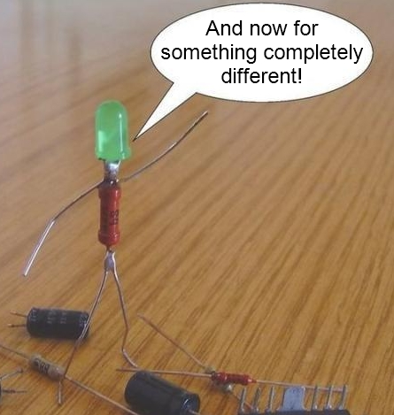
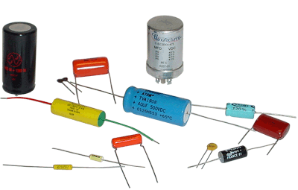
Condensador

Slide 5
Condensador fisico
Constituído por duas superfícies condutoras paralelas separadas por um isolador.
+
–
+q
+ + + + + + + + + + + + + + + + + +
v
_ _ _ _ _ _ _ _ _ _ _ _ _ _ _ _ _ _ _
q
Quando submetido a uma tensão, v, o condensador carrega com uma quantidade de carga, q, determinada pela sua capacidade, C.
Notes:
Farad, em nome de Michael Faraday, físico inglês que viveu no Séc XIX.
Condensadores reais apresentam capacidades entre os pF e alguna Farad, dependendo do dielétrico usado.

Slide 6
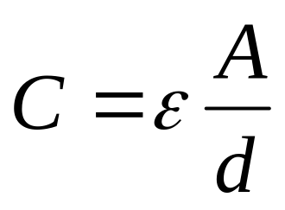
Condensador fisico
Dielétrico isolante com permitividade ε
Eléctrodo metálico com área A

Slide 7
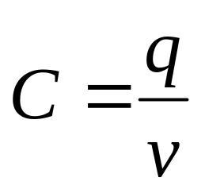

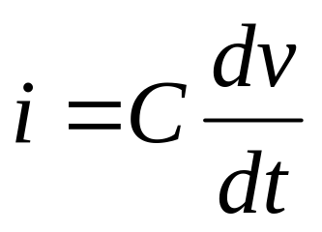
Condensador – modelo matemático
A capacidade do condensador define-se como:
i(t)
+
v(t)
–
q(t)
Uma relação idêntica é:
Símbolo
Notes:
A segunda relação pode ser obtida da primeira.
Este modelo matemático não contempla, por exemplo, a resistência finita do diéletrico do condensador real.
Contudo, o modelo matemático do condensador aproxima-se em geral muito do comportamento do condensador real

Slide 8

i(t)
Condensador – modelo matemático
+
v(t)
–
q(t)
Símbolo
Desta relação podemos desde logo concluir que:
  Uma tensão constante aos terminais de um condensador corresponde a uma corrente nula – o condensador é pois um circuito aberto para DC;
  Uma variação brusca de tensão aos terminais de um condensador requer uma corrente infinita. Como não temos nunca correntes infinitas, segue-se daqui que um condensador não permite variações bruscas de tensão.

Slide 9
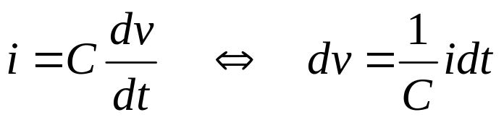
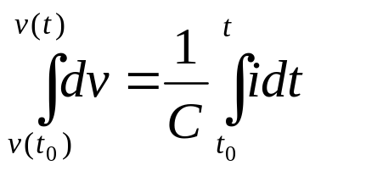
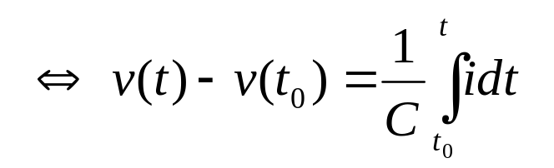
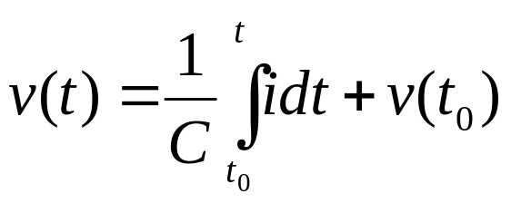
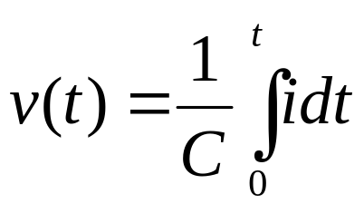
Relação corrente-tensão
Integrando ambos os lados da igualdade entre um instante inicial, t₀, e t, obtém-se
Em muitas situações pode seleccionar-se, t₀= 0 e v(0) = 0, o que reduz o integral a
Note-se que todas estas relações assumem a Convenção de Sinais de Elemento Passivo – a corrente entra no condensador pelo terminal marcado pela polaridade (+).

Slide 10
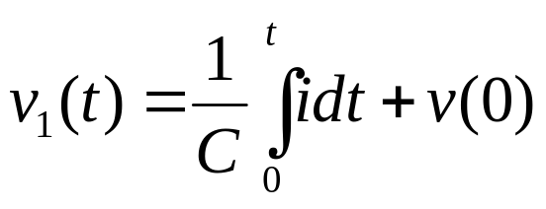
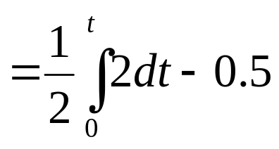
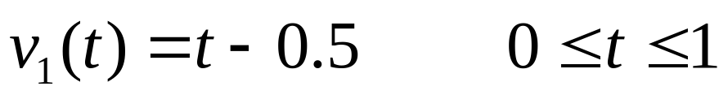
Exemplo 1
Calcular a tensão no condensador, v(t), sabendo que v(t = 0) = -0.5V.
i(t), (A)
+
v(t)
–
2
i(t)
C=2F
0
1
2
t(s)
-2
Consideremos primeiro o intervalo 0 a 1s:

Slide 11
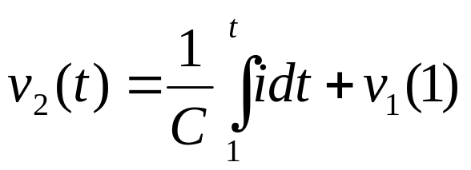
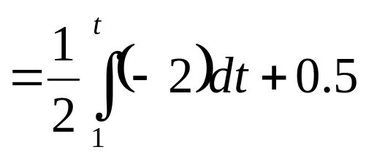
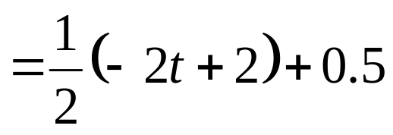
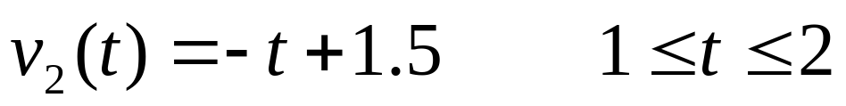

Exemplo 1
i(t), (A)
+
v(t)
–
2
i(t)
C=2F
0
1
2
t(s)
-2
… e agora o intervalo 1 a 2s:

Slide 12
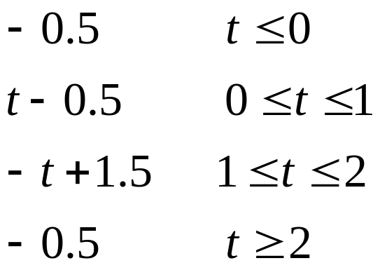



Exemplo 1
Obtemos então
i, (A)
+
v(t)
–
2
C=2F
i(t)
0
1
2
t(s)
-2
v, (V)
0
1
2
t(s)
v(1) é igual à área do primeiro rectângulo de corrente x 1/C mais v(0).

Slide 13
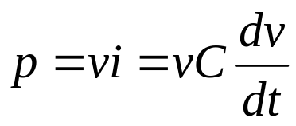
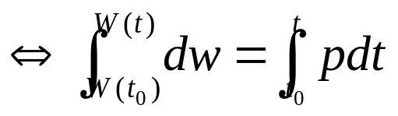
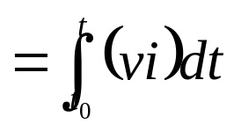
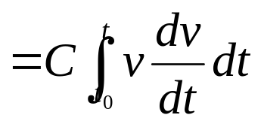
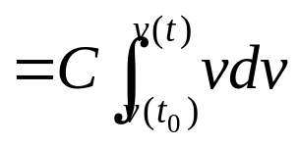

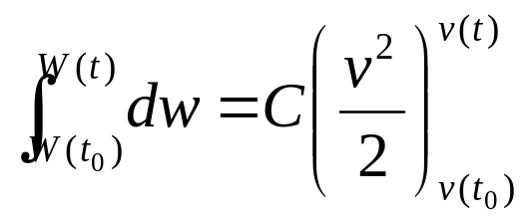
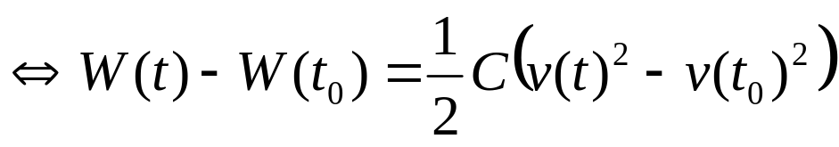
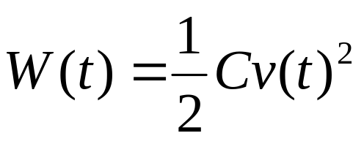
i(t)
Energia armazenada num condensador
+
v(t)
__
A potência fornecida ao condensador é:
C
Como p = dW/dt, a energia armazenada no campo eléctrico é:
Se seleccionarmos t₀ de forma a que a tensão e a energia sejam ambos zero:

Slide 14
Condensador ideal – aspectos a reter
Se a tensão aos terminais de um condensador não varia com o tempo, então a corrente através dele é nula – o condensador é um circuito aberto em DC;
Uma quantidade finita de energia pode ser armazenada num condensador mesmo quando i = 0;
É impossível variar instantaneamente (i.e. em tempo zero) a tensão aos terminais de um condensador pois isso requer uma corrente infinita; Um condensador resiste a uma variação abrupta de tensão tal como uma mola resiste a uma mudança brusca no deslocamento;
Ao contrário da resistência, um condensador não dissipa energia; apenas a armazena.
Notes:
A analogia mecânica do condensador é: C é análogo a 1/K, sendo K a constante de elasticidade da mola.

Slide 15
Resposta ao degrau do circuito RC

Slide 16
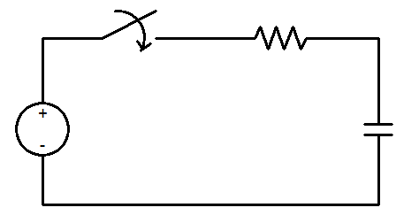
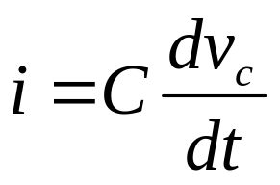
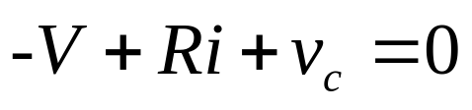
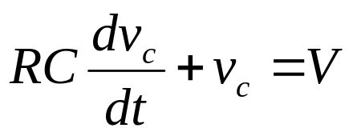
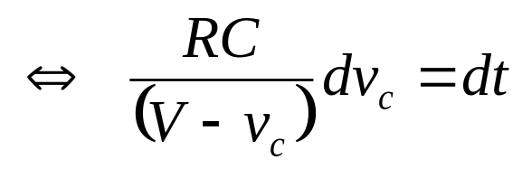

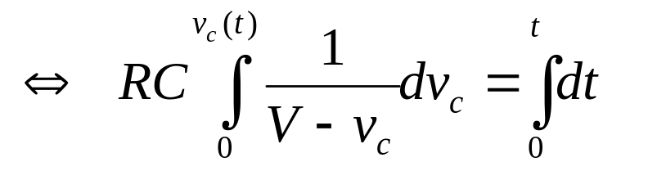
Resposta ao degrau do circuito RC
t = 0
i
O fecho do interruptor gera uma variação brusca da tensão no circuito RC: um degrau de tensão;
O condensador vai carregar gradualmente de 0 até V volts.
R
+
v_{c}
__
V
C
Aplicando KVL :
com

Slide 17
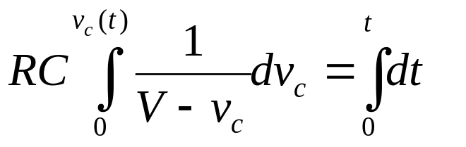
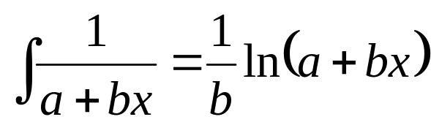
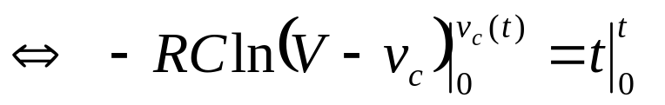
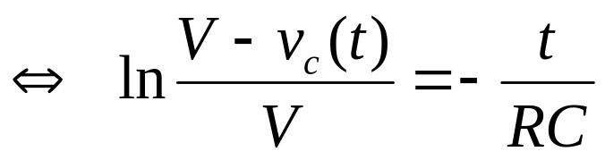
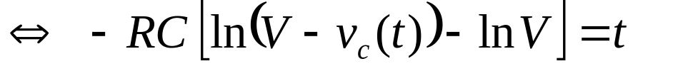
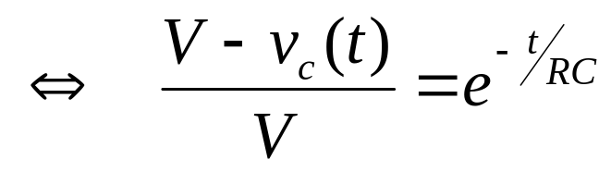
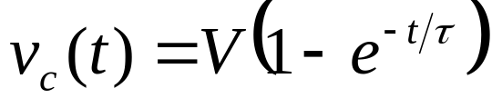

Resposta ao degrau do circuito RC
em que
é a constante de tempo do circuito

Slide 18
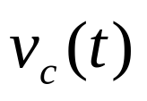


Resposta ao degrau do circuito RC
t = 0
i
Também chamada de resposta transitória.
R
+
v_{c}
__
V
C
τ quantifica a velocidade do circuito a responder ao degrau;
Para t = τ a tensão no condensador está a 63% do valor final.
V
t | v_{c}/V
τ | 0.632
2τ | 0.865
3τ | 0.950
4τ | 0.982
5τ | 0.993
0.63V
0

Slide 19
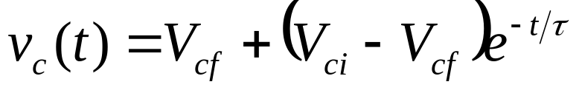
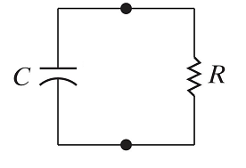
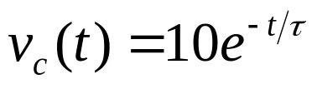
Resposta ao degrau do circuito RC
Mais genericamente, a variação da tensão num condensador pode ser obtida por
em que V_{ci} – Tensão inicial no condensador (t = 0);
V_{cf} – Tensão final no condensador (t = ∞).
Exemplo:
10
+
v_{c}
__
0.5
3.7
V_{ci} = 10V; V_{cf} = 0V
0

Slide 20


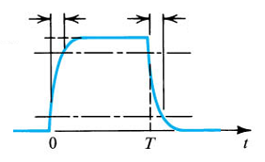
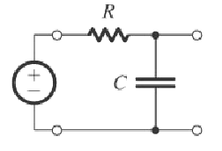





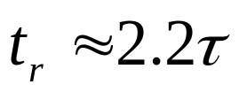

Resposta a um impulso rectangular – tempo de subida, t_{r}
+
-
O tempo de subida, t_{r}, é uma métrica habitualmente usada para quantificar a velocidade de resposta ao degrau do circuito RC;
Mede-se entre 10% e 90% da excursão da tensão no condensador, sendo possível demonstrar que é dado, teoricamente, por
com

Slide 21
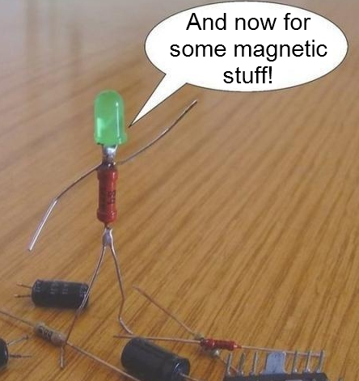
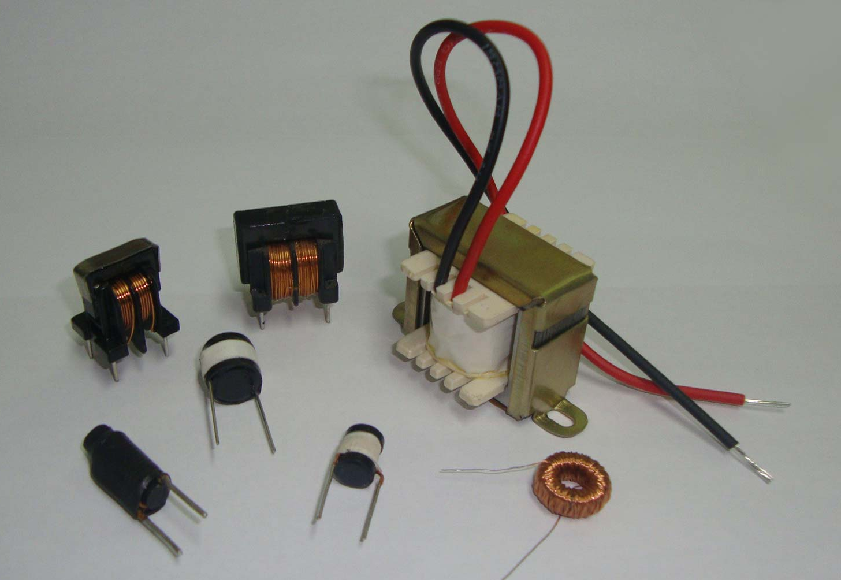
Bobinas

Slide 22
Bobina física
i
I
Constituída por um certo número de espiras de fio condutor enroladas.
Quando atravessada por uma corrente, i, a bobina produz um campo magnético com intensidade de fluxo, Φ, determinada pela sua indutância, L.
Notes:
Constituída por um certo número de espiras de fio condutor enroladas em torno dum núcleo ferromagnético.

Slide 23
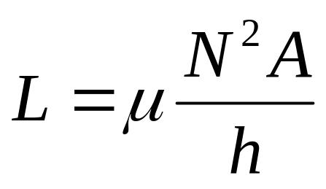
Bobina física
área A
N espiras
h
Expressão aproximada, válida só quando h >> diâmetro
Nucleo de permeabilidade μ

Slide 24
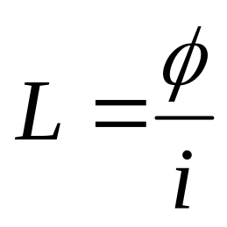

Bobina – modelo matemático
A indutância da bobina define-se como:
i(t)
+
v(t)
–
Símbolo
Uma relação idêntica é:
Notes:
Na primeira expressão Φ é medido em Weber, ou Volt.Segundo. A segunda relação pode ser obtida da primeira usando a Lei de Faraday: v=(dΦ/dt).
Henry, nome de Joseph Henry. cientista norte-americano que viveu no Séc XIX.
Este modelo matemático não contempla, por exemplo, a resistência não nula do fio, a capacidade parasita entre as espiras, etc.
O modelo matemático do condensador aproxima-se mais do comportamento do condensador real, do que o modelo matemático da bobina se aproxima da bobina real.

Slide 25
i(t)
Bobina – modelo matemático
+
v(t)
–
Símbolo
Desta relação podemos desde logo concluir que:
  Tensão é proporcional à taxa de variação da corrente;
  Se a corrente é constante a tensão é nula - bobina é um curto-circuito para DC;
  Uma variação brusca de corrente requer tensão infinita. Como não temos tensões infinitas, segue-se que uma bobina não permite variações bruscas de corrente.

Slide 26





Relação corrente-tensão
Integrando ambos os lados da igualdade entre um instante inicial, t₀, e t, obtém-se
Em muitas situações pode seleccionar-se, t₀ = 0 e i(0) = 0, o que reduz o integral a
Note-se que todas estas relações assumem a Convenção de Sinais de Elemento Passivo – a corrente entra na bobina pelo terminal marcado pela polaridade (+).
Notes:
Tudo isto é extremamente parecido com o que desenvolvemos antes para o condensador – isto acontece porque os dois elementos de circuitos são duais como veremos mais à frente

Slide 27


i(t)
Exemplo 2
+
v(t)
__
Efeito da velocidade de variação da corrente na tensão da bobina
3H
i, (A)
1
-1
0
1
2
3
t(s)
No intervalo -1 < t < 0 a tensão será:
v, (v)
3
v = 0 porque i = constante
No intervalo 2 < t < 3 a tensão será:
-1
0
1
2
3
t(s)
-3

Slide 28


i(t)
Exemplo 3
+
v(t)
__
Se a corrente variar mais rapidamente teremos na bobina tensões de:
3H
i, (A)
1
É por este motivo que a abertura de um interruptor num circuito indutivo causa, em geral, o aparecimento de um arco eléctrico – devido à tensão elevada que surge.
-1
0
1
2
3
t(s)
-0.1
2.1
v, (V)
30
-1
0
1
2
3
t(s)
-30
Notes:
Uma tensão muito elevada gera um elevado campo elétrico aos terminais do interruptor aberto.

Slide 29



i(t)
Energia armazenada numa bobina
+
v(t)
__
A potência fornecida à bobina é:
L
Como p=dW/dt, a energia armazenada no campo magnético é:
Se selecionarmos t₀ de forma a que a corrente e a energia sejam ambos zero:

Slide 30
Bobina ideal – aspectos a reter
A tensão aos terminais duma bobina é zero se a corrente que a atrave-ssa não varia com o tempo – a bobina é um curto-circuito em DC;
Uma quantidade finita de energia pode ser armazenada numa bobina mesmo quando v = 0 (i.e. a corrente é constante);
É impossível variar instantaneamente (i.e. em tempo zero) a corrente aos terminais de uma bobina pois isso requer uma tensão infinita; Uma bobina resiste a uma variação abrupta de corrente assim como uma massa resiste a uma mudança brusca na velocidade;
Ao contrário da resistência, uma bobina não dissipa energia; apenas a armazena.
Notes:
A analogia mecânica da bobina é: L é análogo a M, a massa.

Slide 31
Combinação de bobinas e condensadores

Slide 32



Combinações de bobinas
Bobinas em série
Bobinas em paralelo
Nota: Para N=2 a indutância equivalente é dada por:
Notes:
Precisamos agora de saber se os métodos que desenvolvemos para a análise de circuitos resistivos se mantêm válidos nos circuitos com bobines e condensadores

Slide 33



Combinações de condensadores
Condensadores em série
Nota: Para N=2 a capacidade equivalente é dada por:
Condensadores em paralelo

